Slide 1

第二章 行列式
习题课

Slide 2












Slide 3
典 型 例 题
一、计算排列的逆序数
二、计算（证明）行列式
三、克拉默法则

Slide 4
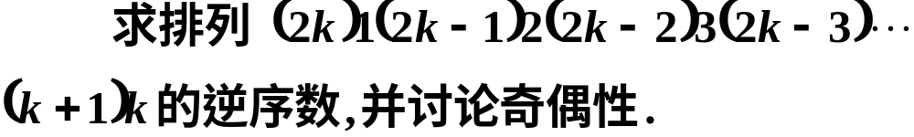
一、计算排列的逆序数
例１

Slide 5
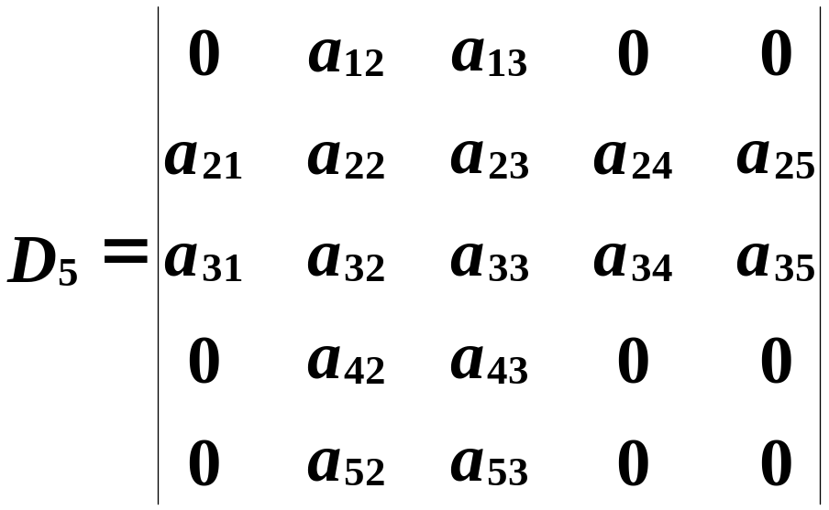
二、计算（证明）行列式
１ 用完全展开式计算（证明）
例２ 用行列式完全展开式计算

Slide 6
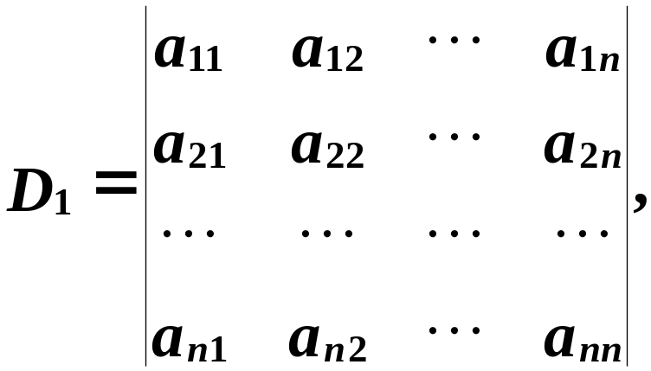
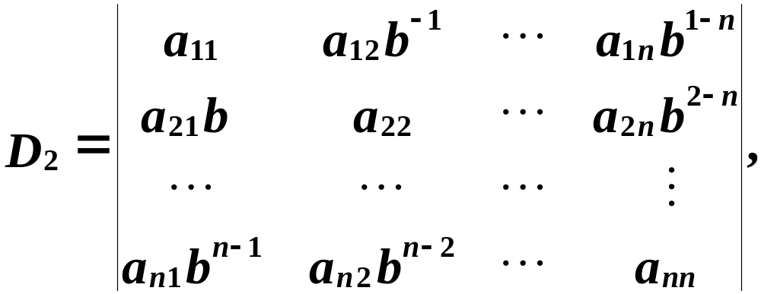

例３ 设

Slide 7
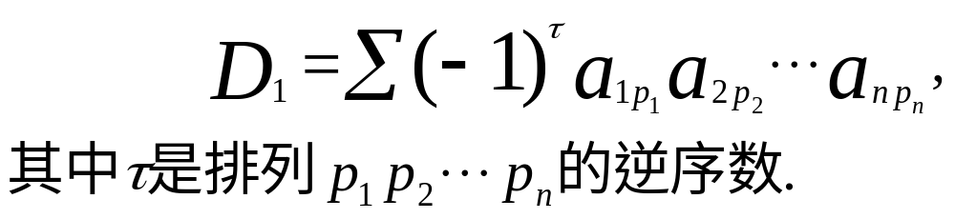
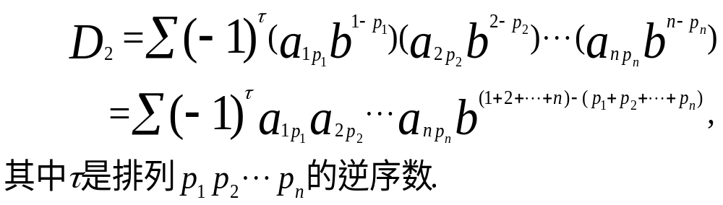
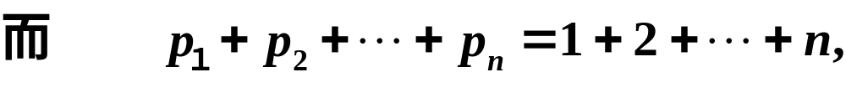
证明
由行列式的定义有

Slide 8
评注 本题证明两个行列式相等，即证明两点，
一是两个行列式有完全相同的项，二是每一项所带的
符号相同．这也是用完全展开式证明两个行列式相
的常用方法．

Slide 9
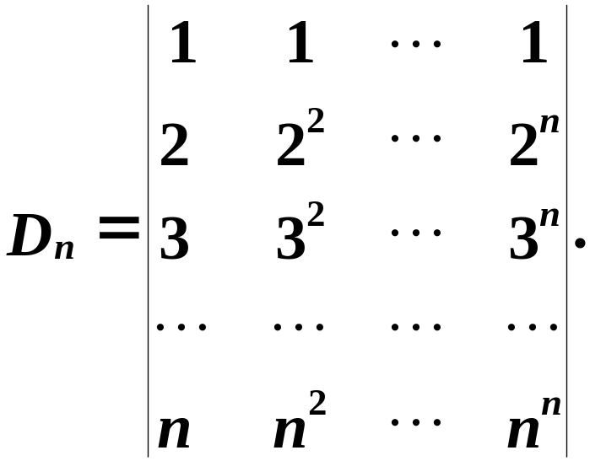
２ 利用范德蒙行列式计算
利用范德蒙行列式计算行列式，应根据范德
蒙行列式的特点，将所给行列式化为范德蒙行列
式，然后根据范德蒙行列式计算出结果。
例４ 计算

Slide 10
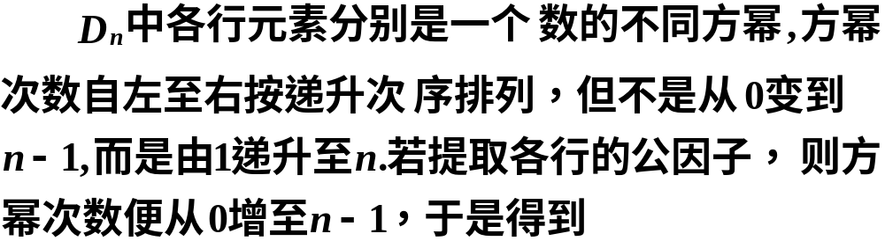
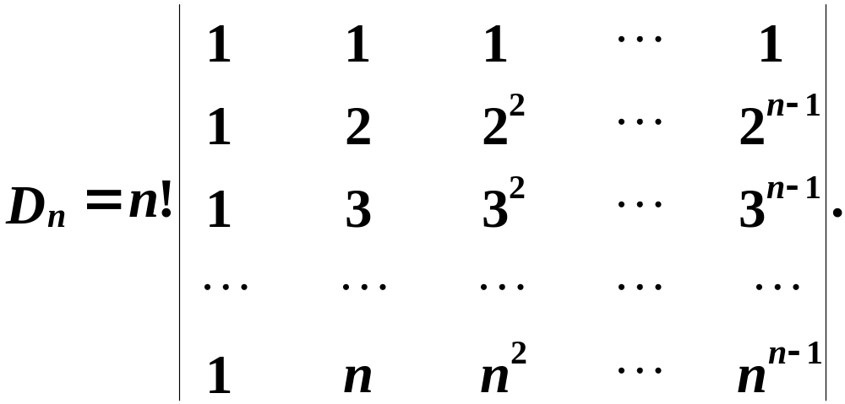
解

Slide 11
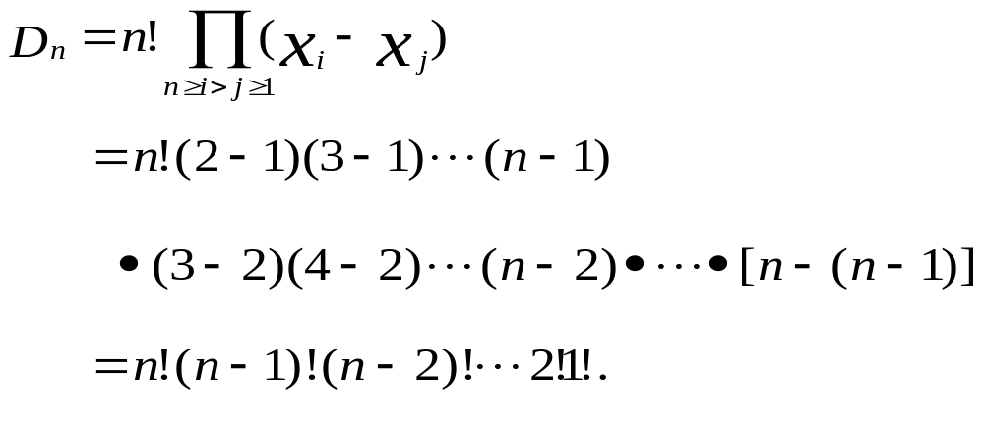
上面等式右端行列式为n阶范德蒙行列式，由
范德蒙行列式知

Slide 12
评注 本题所给行列式各行（列）都是某元
素的不同方幂，而其方幂次数或其排列与范德蒙
行列式不完全相同，需要利用行列式的性质（如
提取公因子、调换各行（列）的次序等）将此行
列式化成范德蒙行列式．

Slide 13
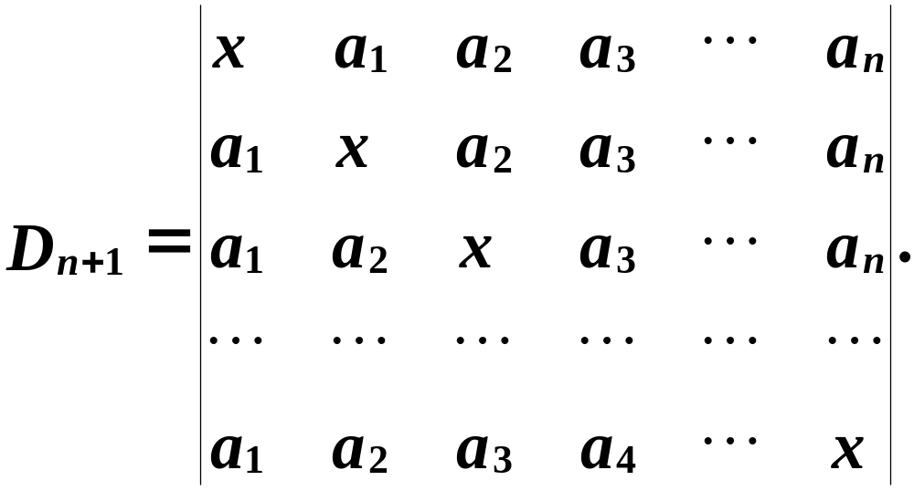
３ 用化三角形行列式计算
例５ 计算

Slide 14
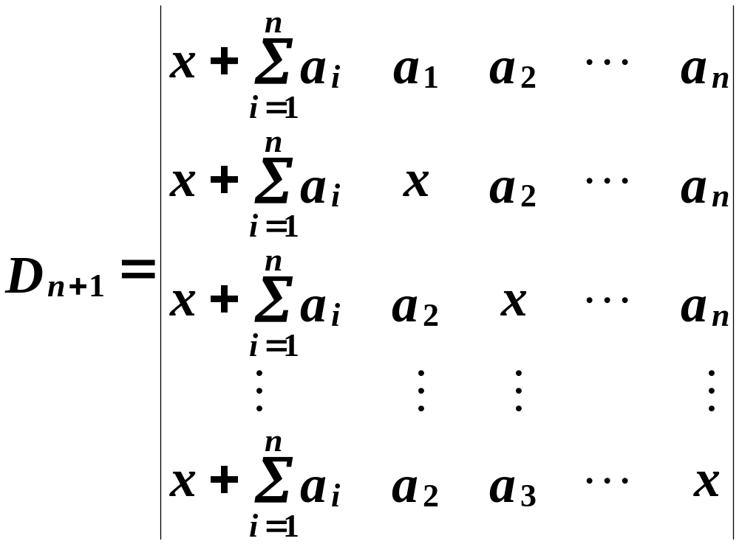
解

Slide 15
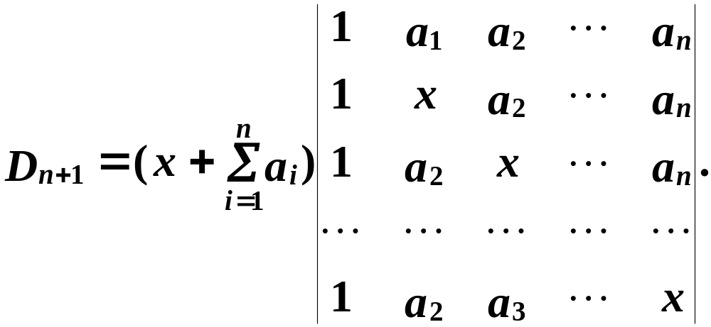
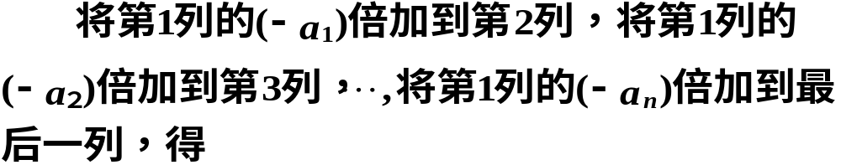
提取第一列的公因子，得

Slide 16
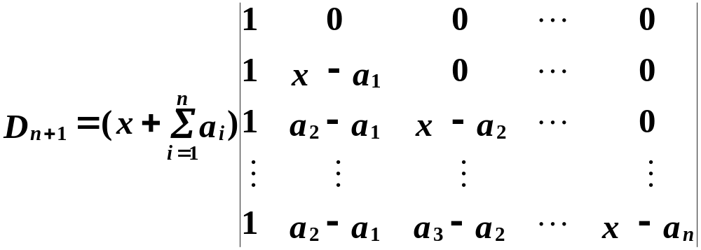
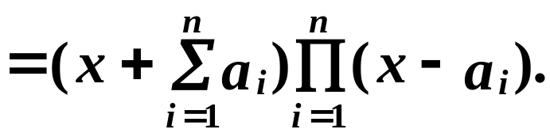

Slide 17
评注 本题利用行列式的性质，采用“化零”
的方法，逐步将所给行列式化为三角形行列式．
化零时一般尽量选含有１的行（列）及含零较多
的行（列）；若没有１，则可适当选取便于化零
的数，或利用行列式性质将某行（列）中的某数
化为1；若所给行列式中元素间具有某些特点，则
应充分利用这些特点，应用行列式性质，以达到
化为三角形行列式之目的．

Slide 18
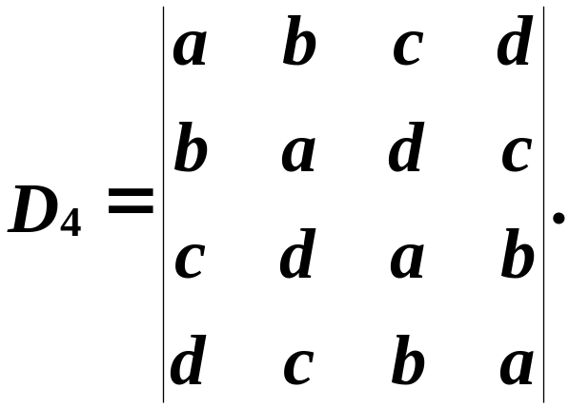
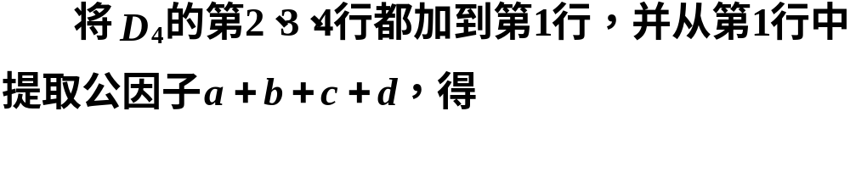
４ 用降阶法计算
例６ 计算
解

Slide 19
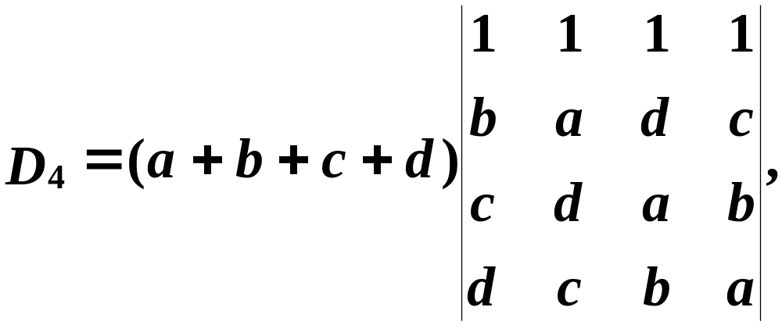
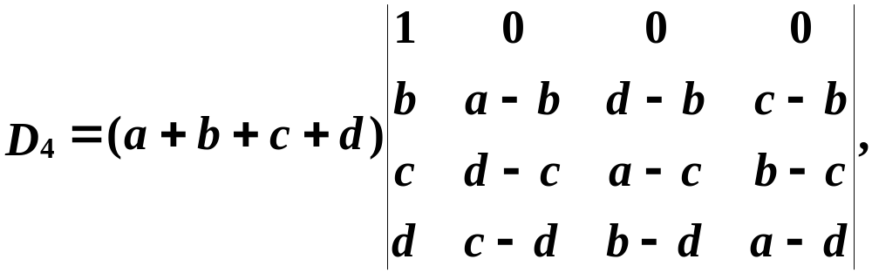

Slide 20

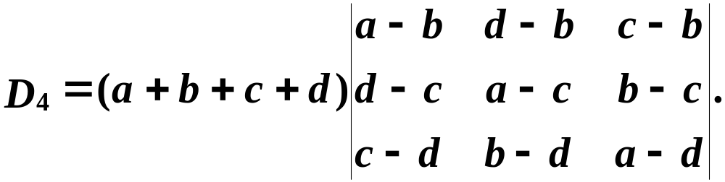
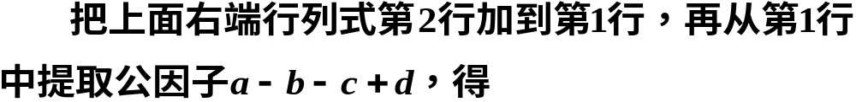
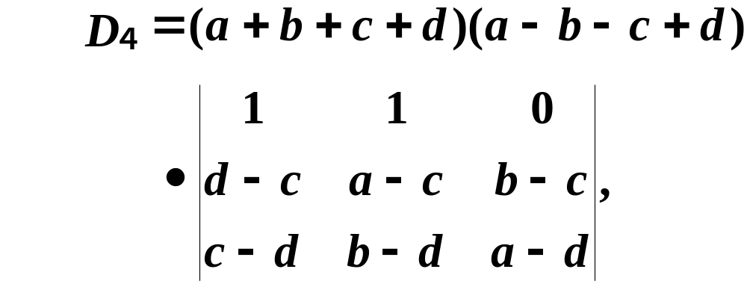

Slide 21

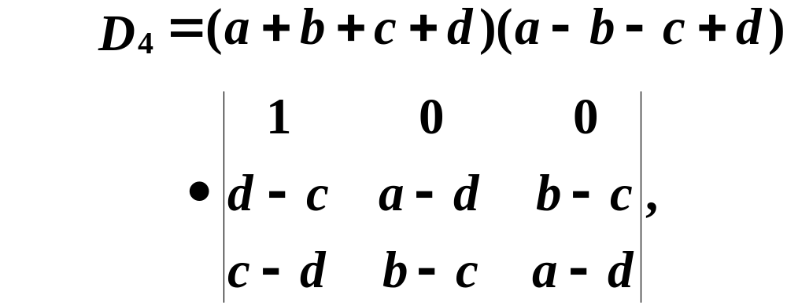

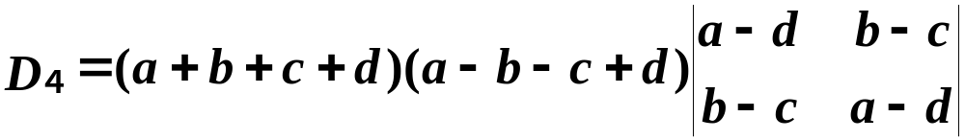
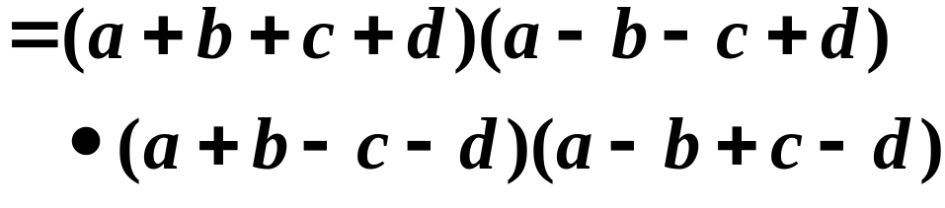

Slide 22
评注 本题是利用行列式的性质将所给行列
式的某行（列）化成只含有一个非零元素，然后
按此行（列）展开，每展开一次，行列式的阶数
可降低 1阶，如此继续进行，直到行列式能直接
计算出来为止（一般展开成二阶行列式）．这种
方法对阶数不高的数字行列式比较适用．

Slide 23
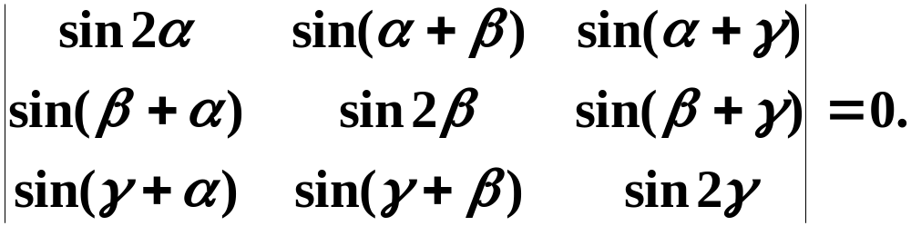
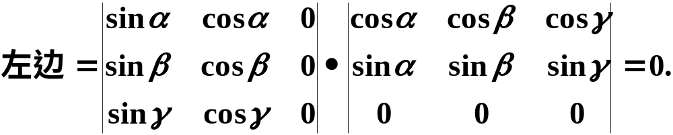
５ 用拆成行列式之和（积）计算
例７ 证明
证

Slide 24
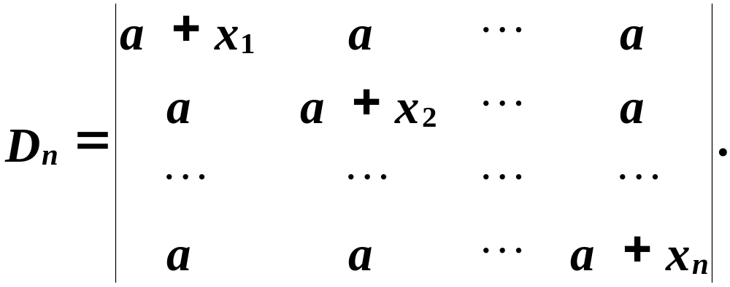
６ 用递推法计算
例８ 计算
解

Slide 25
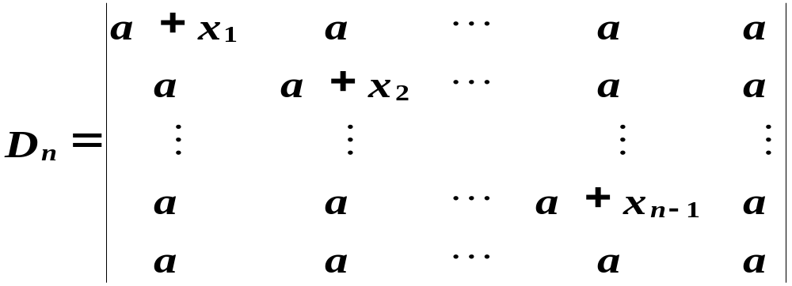
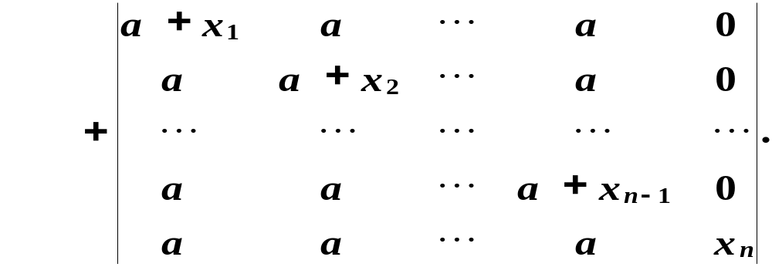

Slide 26
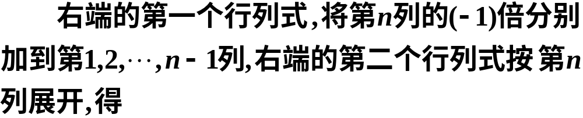
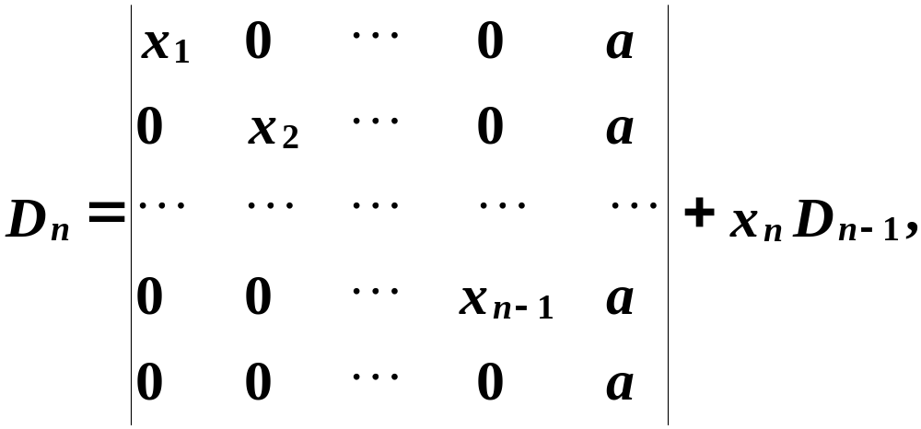

Slide 27
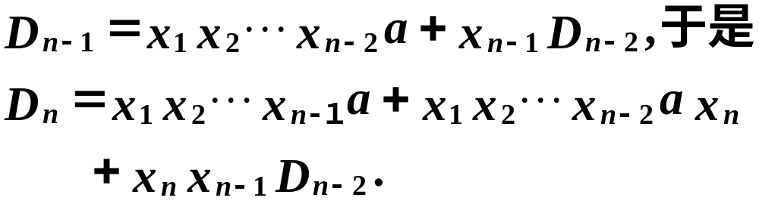
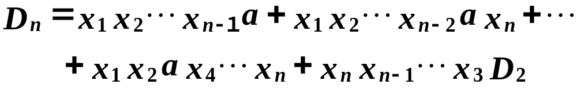
由此递推，得
如此继续下去，可得

Slide 28
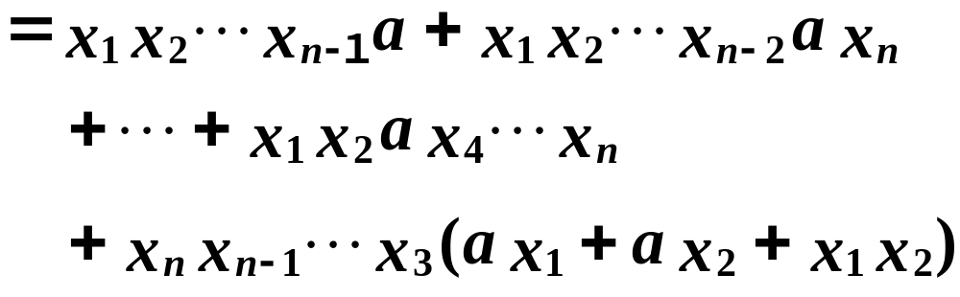
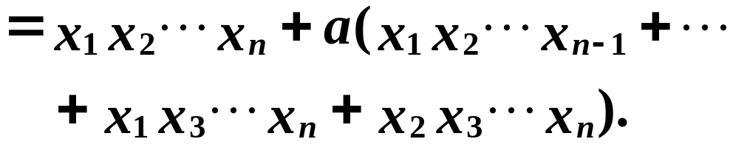
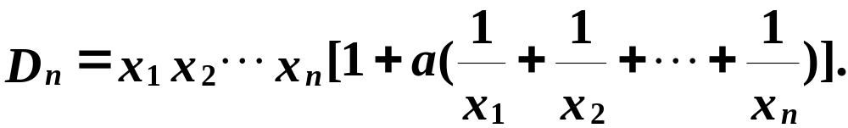

Slide 29
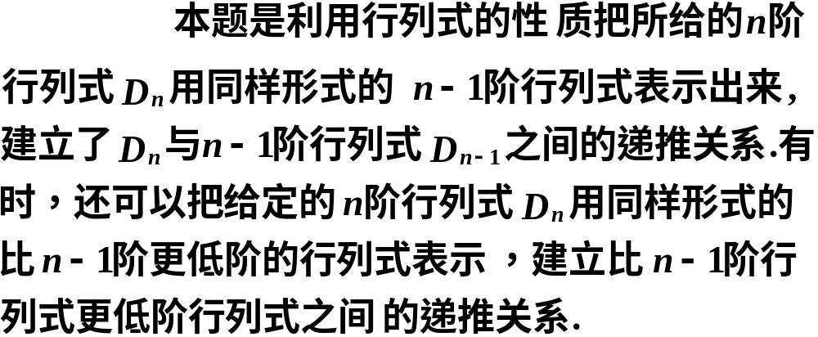
评注

Slide 30
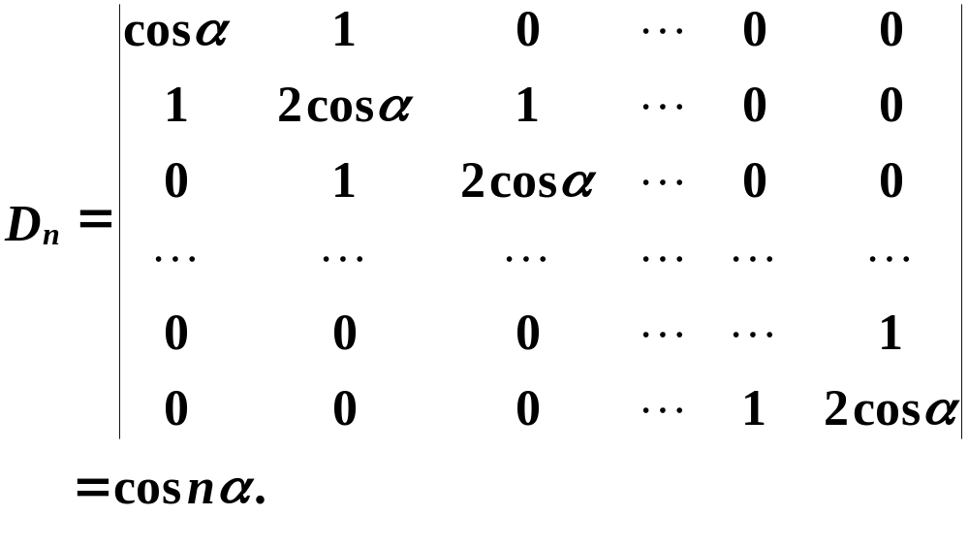
７ 用数学归纳法
例９ 证明

Slide 31
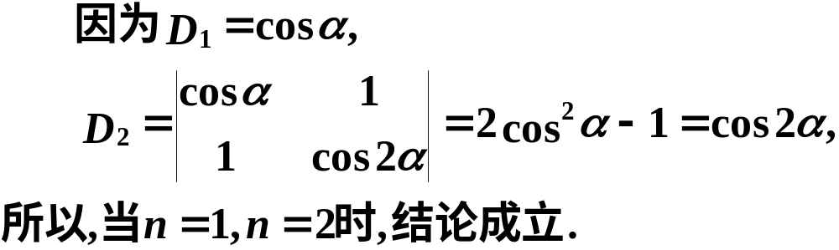
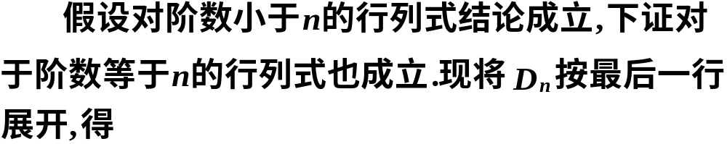

证
对阶数n用数学归纳法

Slide 32
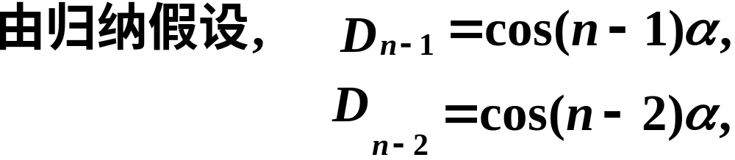
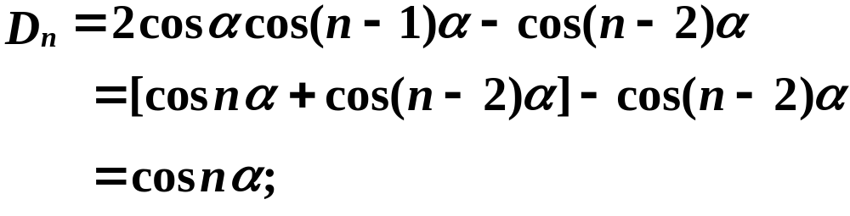

Slide 33
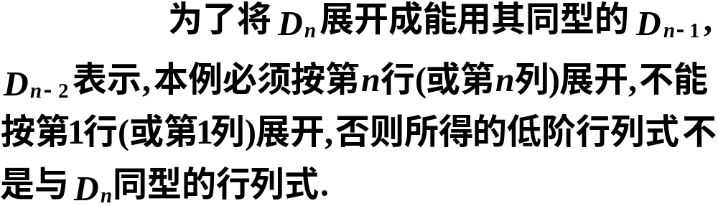
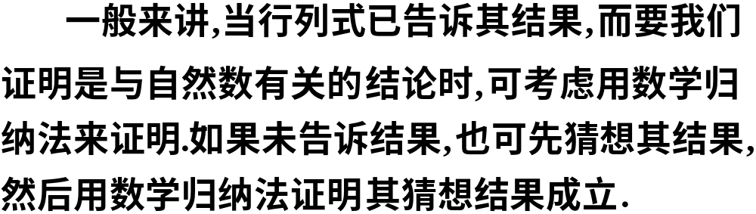
评注

Slide 34
小结
计算行列式的方法比较灵活，同一行列式可
以有多种计算方法；有的行列式计算需要几种方
法综合应用．在计算时，首先要仔细考察行列式
在构造上的特点，利用行列式的性质对它进行变
换后，再考察它是否能用常用的几种方法．

Slide 35
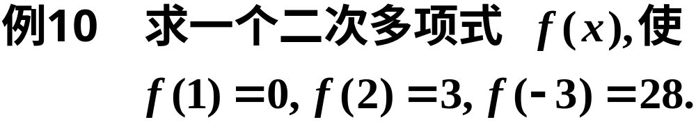
三、克拉默法则
当线性方程组方程个数与未知数个数相等、
且系数行列式不等于零时，可用克莱姆法则．为
了避免在计算中出现分数，可对有的方程乘以适
当整数，把原方程组变成系数及常数项都是整数
的线性方程组后再求解．

Slide 36

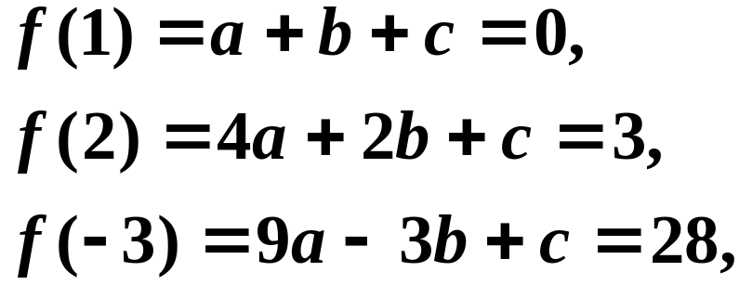
解
设所求的二次多项式为
由题意得

Slide 37
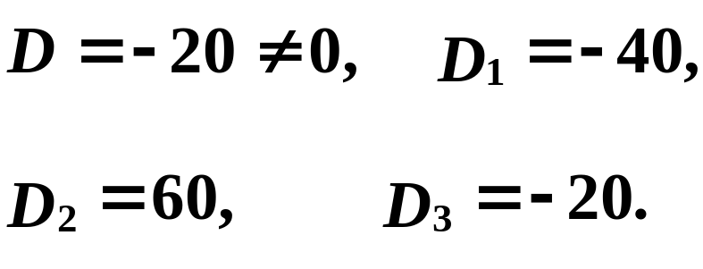


由克莱姆法则，得
于是，所求的多项式为

Slide 38


例11 有甲、乙、丙三种化肥，甲种化肥每千
克含氮70克，磷8克，钾2克；乙种化肥每千克含
氮64克，磷10克，钾0.6克；丙种化肥每千克含氮
70克，磷5克，钾1.4克．若把此三种化肥混合，要
求总重量23千克且含磷149克，钾30克，问三种化
肥各需多少千克？
解

Slide 39





Slide 40

例13

Slide 41


解

Slide 42


Slide 43




Slide 44



第一章 测试题
一、填空题(每小题4分，共40分)

Slide 45



Slide 46



Slide 47



Slide 48


二、计算下列行列式(每小题9分，共18分)．

Slide 49



三、解答题(9分)．
有非零解？

Slide 50

四、证明(每小题8分，共24分)．

Slide 51



Slide 52




Slide 53



五、(9分) 设 行列式
求第一行各元素的代数余子式之和

Slide 54




测试题答案

